Slide 1
Рекомендации по созданию благоприятного психологического климата в коллективе
Селиванова Елена Анатольевна
канд. психол. наук, доцент кафедры педагогики психологии

Slide 2
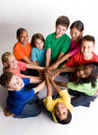
Характеристики благоприятного
социально-психологического
климата в группе:
В группе преобладает бодрый, жизнерадостный
тон взаимоотношений между ребятами, оптимизм в настроении;
Отношения стоятся на принципах сотрудничества, взаимной помощи, доброжелательности;
Детям нравится участвовать в совместных делах, вместе проводить свободное время;
В отношениях преобладают одобрение и поддержка, критика высказывается с добрыми пожеланиями;
В группе существуют нормы справедливого и уважительного отношения ко всем его членам, здесь всегда поддерживают слабых, выступают в их защиту, помогают новичкам.

Slide 3
Характеристики благоприятного
социально-психологического
климата в группе:
В группе высоко ценят такие черты личности как ответственность, честность, трудолюбие и бескорыстие;
Члены группы активны, полны энергии, они быстро откликаются, если нужно сделать полезное для всех дело, и добиваются высоких показателей в учебной и досуговой деятельности;
Успехи или неудачи отдельных воспитанников группы вызывают сопереживание и искреннее участие всех членов коллектива;
В отношениях между группировками внутри группы и самого учреждения существует взаимное расположение, понимание, сотрудничество.

Slide 4
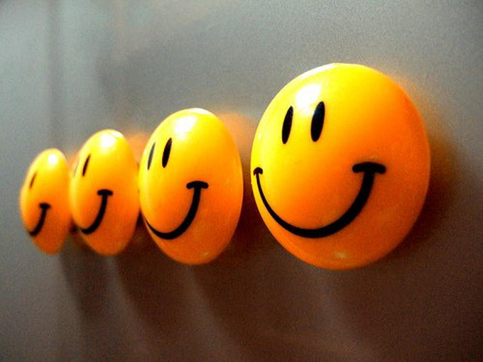
Принципы создания здоровой рабочей атмосферы
(Дэвид Мейстер)
Создавайте условия, а не диктуйте их.
Верьте детям, показывайте им свое доверие.
Являйте собой пример, будьте таким, каким хотели бы видеть своего воспитанника.
Найдите индивидуальный подход к каждому ребенку, не управляйте детьми так, как вам это удобно. Для этого требуется обычная человеческая чуткость.
Будьте полны энтузиазма, помните: энтузиазм заражает. Поддерживайте в себе твёрдую веру в собственное предназначение.
Забудьте о покровительственном тоне.

Slide 5
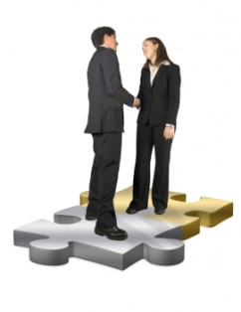
Нормы деловой этики
1. Не опаздывайте. Опоздание может быть оценено вашим партнером как проявление неуважения к нему. Если вы задерживаетесь по непредвиденным обстоятельствам, лучше сообщить об этом заранее.
Будьте немногословными, не говорите лишнего (беречь секреты фирмы, свои и чужие личные тайны).
Будьте доброжелательны и приветливы.
Сочувствуйте людям, думайте не только о себе, но и о других. Уважайте мнение других, даже если оно не совпадает с вашим.
Следите за своей одеждой, внешним видом.
Говорите и пишите хорошим языком.
Используйте юмор для разрешения ситуаций.

Slide 6
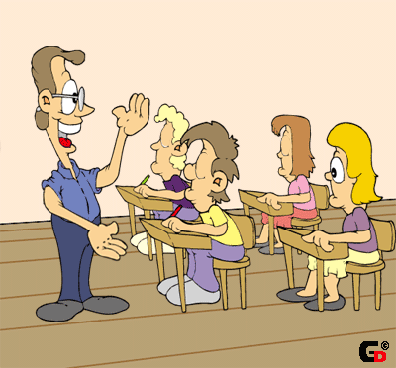
Правила бесконфликтного общения с учениками
Постарайтесь называть ученика по имени.
Обращайте внимание на интонации своих высказываний.
Умейте слушать и слышать ученика.
Не упрекайте ребенка его близкими.
Разделяйте радость и огорчение детей.
Наказание должно всегда разрешать конфликт до конца, через час после наложения взыскания нужно быть с воспитанником в нормальных отношениях. (А.С. Макаренко).
Оценивайте не личность ученика,
а его поступок.

Slide 7
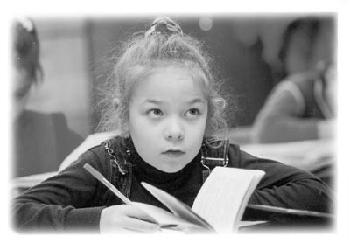
Умение найти в личности каждого ученика сильные стороны, на которые можно и нужно опереться, должно стать непременной профессиональной обязанностью каждого педагога.
Это качество учителя импонирует детям и является основой доверительных отношений с педагогом

Slide 8
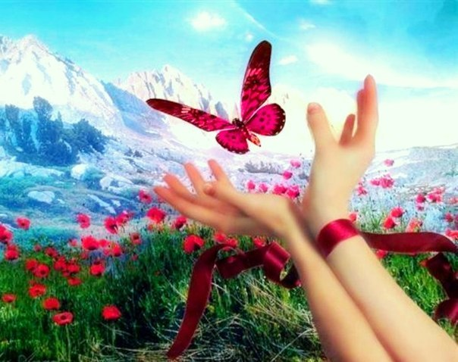
13 фраз о жизни: Габриель Гарсиа Маркес
Ни один человек не заслуживает твоих слез, а те, кто заслуживают, не заставят тебя плакать.
Только потому, что кто-то не любит тебя так, как тебе хочется, не значит, что он не любит тебя всей душой.
Настоящий друг – это тот, кто будет держать тебя за руку и чувствовать твое сердце.
Худший способ скучать по человеку – это быть с ним и понимать, что он никогда не будет твоим.
Я люблю тебя не за то, кто ты, а за то, кто я, когда я с тобой.

Slide 9
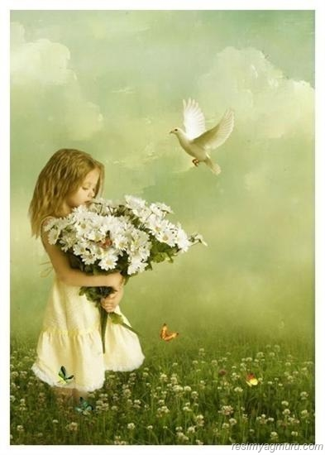
Не переставай улыбаться, даже когда тебе грустно, кто-то может влюбиться в твою улыбку.
Никогда
Возможно, в этом мире ты всего лишь человек, но для кого-то ты – весь мир.
Не трать время на человека, который не стремиться провести его с тобой.
Возможно, Бог хочет, чтобы мы встречали не тех людей до того, как встретили того единственного человека. Чтобы, когда это случится, мы были благодарны.

Slide 10
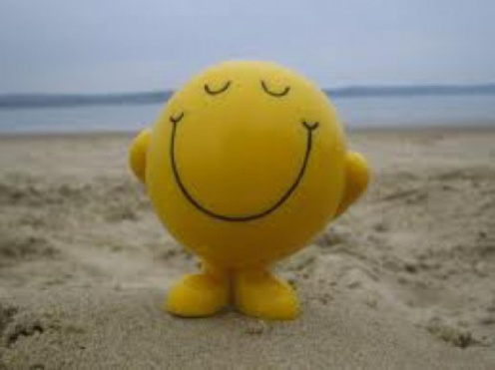
Не плачь, потому что это закончилось. Улыбнись, потому что это было.
Всегда найдутся люди, которые причинят боль. Нужно продолжать верить людям, просто быть чуть осторожнее.
Стань лучше и сам пойми, кто ты, прежде чем встретишь нового человека и будешь надеяться, что он тебя поймет.
Не прилагай столько усилий, все самое лучшее случается неожиданно.

